Slide 1
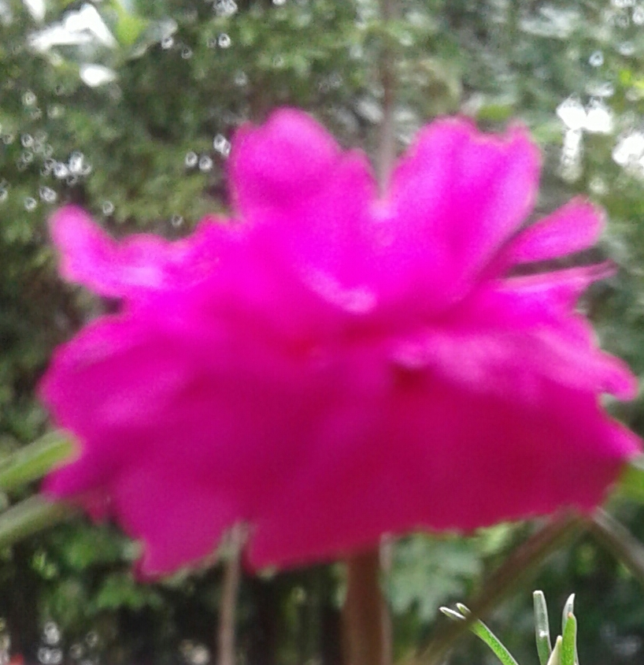
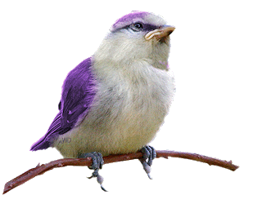
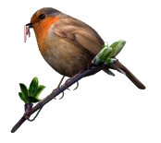
স্বাগতম

Slide 2
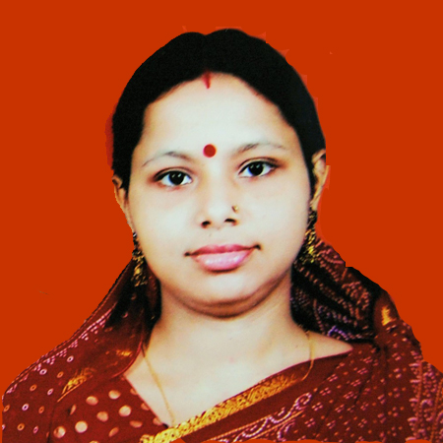
পরিচিতি
কৃষ্ণা ভট্টাচার্য্য
সহকারি শিক্ষক
সিলাম পদ্মলোচন বহুমুখী উচ্চ বিদ্যালয়
দক্ষিণ সুরমা, সিলেট।
শ্রেণিঃ নবম
বিষয়ঃ বাংলা প্রথম পত্র
(পদ্য)

Slide 3
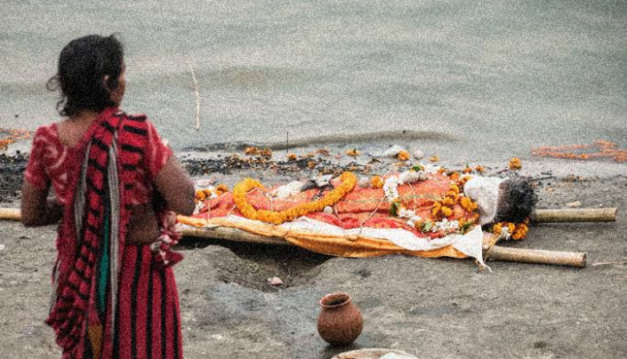
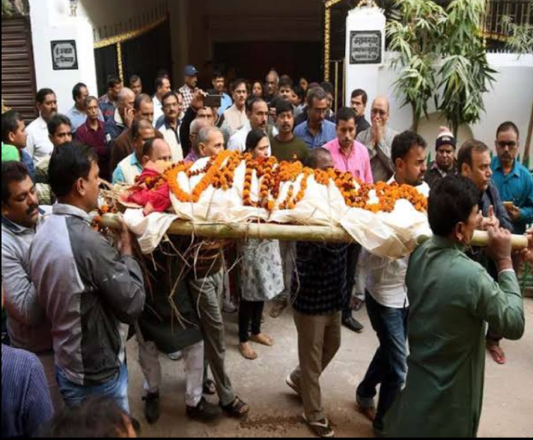
ছবিগুলো মনোযোগ সহকারে দেখো
শব দেখে মেয়েটি নিজের শেষ দিনের কথা ভাবছে।

Slide 4
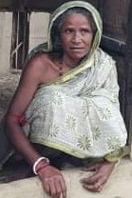

Slide 5
শিখনফল
১। শরৎচন্দ্র চট্টোপাধ্যায় সম্পর্কে বলতে পারবে।
২। নতুন নতুন শব্দের অর্থ বলতে পারবে।
৩।মাতৃ ভক্তির ধারনা লাভ করতে পারবে।
৪।তৎকালীন হিন্দু সমাজে উচু-নিচু ও জাতি
ভেধাভেদ সম্পর্কে ধারনা লাভ করতে পারবে।

Slide 6
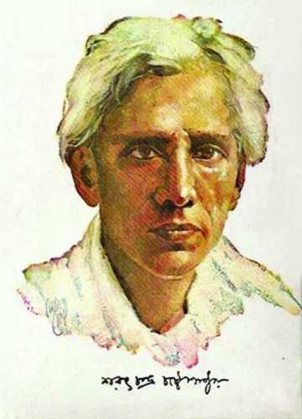
লেখক পরিচিতি
জন্মঃ ১৫ই সেপ্টেম্বর ১৮৭৬ সালে।
উল্লেখযোগ্য গ্রন্থঃবড়দিদি,শ্রীকান্ত,
দেনাপাওনা,পথের দাবি,শেষ প্রশ্ন।
জন্ম স্থানঃ ভারতের পশ্চিমবঙ্গ রাজ্যের হুগলি জেলায়।
তিনি জগত্তারিণী পদক পান কলকাতা বিশ্ববিদ্যালয় বিশ্ববিদ্যালয় থেকে।
তিনি রেঙ্গুনে কোন একাউন্ট্যান্ট জেনারেল অফিসে চাকুরি করেন
তিনি ডি,লিট উপাধি লাভ করেন কোন ঢাকা বিশ্ববিদ্যালয় থেকে
পিতার নামঃ মতিলাল চট্টোপাধ্যায়
মৃত্যুঃ ১৬ই জানুয়ারি ১৯৩৮ সালে।

Slide 7
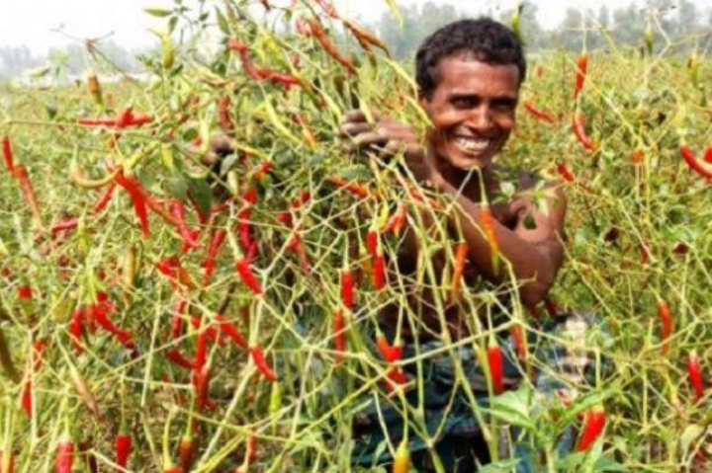
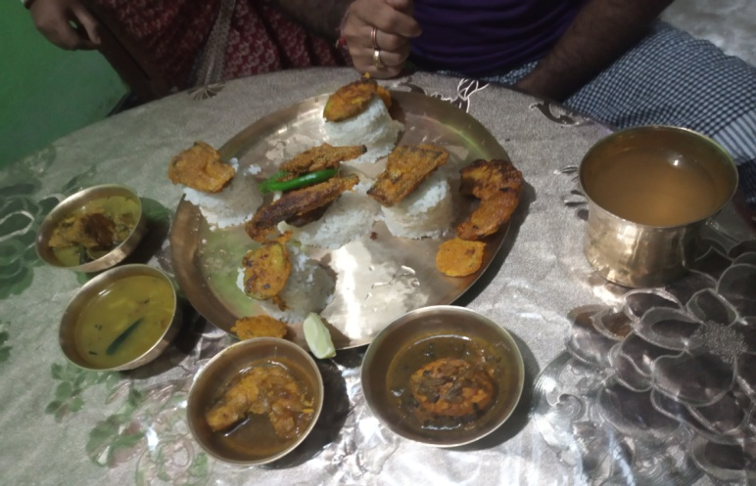
শব্দার্থ
প্রসন্ন
সন্তুষ্ট,খুশি
খাদ্যদ্রব্য,আহারের বস্তু
অশন

Slide 8
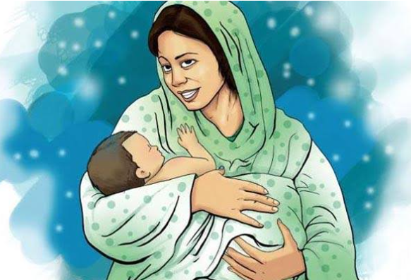
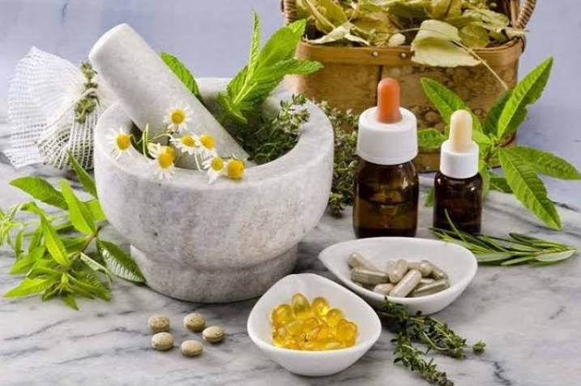
কোল
ক্রোড়
টোটকা চিকিৎসা
মুষ্টিযোগ

Slide 9
একক কাজ
ক্রোড়,মুষ্টিযোগ,অশন শব্দগুলোর অর্থ কি?
শরৎচন্দ্র চট্টোপাধ্যায় কত সালে মৃত্যু বরণ করেন?

Slide 10
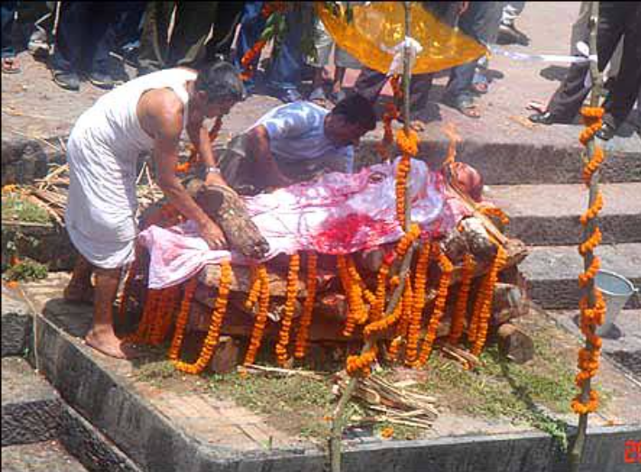

Slide 11
গরিব নিচু শ্রেণির ছেলে কাঙালী।তার মা অভাগী। প্রতিবেশী উঁচু জাতের বাড়ির গৃহ কর্ত্রীর মৃত্যুর পর সৎকারের দৃশ্য দেখে অভাগীর ভেতরকার অন্যুভূতিই এ গল্পের মাধ্যমে প্রকাশ পেয়েছে। মৃতের আড়ম্বরতা ও সৎকারের ব্যাপকতা দেখে অভাগীও নিজের মৃত্যু মুহূর্তের স্বপ্ন দেখে। চন্দন,সিন্দুর,আলতা,মালা,ঘৃত,মধু,ধূপ,ধুনা,অগ্নির ধোঁয়ায় মুখুয্যে বাড়ির গিন্নি স্বর্গে গমন করেছে।

Slide 12
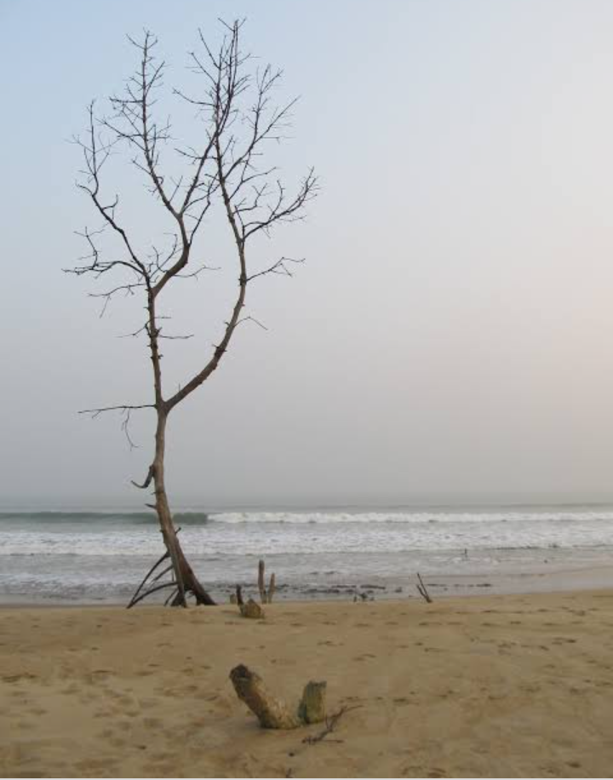
দুখিনী অভাগীও ভাবে তার মৃত্যুর সময় স্বামীর পায়ের ধুলা নিয়ে মৃত্যু শেষে পুত্র মুখাগ্নি করলে সেও স্বর্গে যাবে। মৃত্যুর সময় কাঙালি তার বাবাকে হাজির করতে পারলেও পারেনি কাঠের অভাবে মায়ের সৎকার করতে।অবশেষে নদীর চরে গর্তে পুঁতে ফেলতে হয়েছে।

Slide 13
দলীয় কাজ
নীচু শ্রেণির মানুষ বলতে কাদের বুঝানো হয়েছে ব্যাখ্যা কর ।

Slide 14
মূল্যায়ন
১। কাঙালীর বাবার নাম কী ?
২। কোন নদীর তীরে শ্মশান ঘাট অবস্থিত ?
৩। কাঙালীর মায়ের বয়স কত ?
৪। মুখুয্যে গিন্নী কোথায় গমন করেছেন ?

Slide 15
বাড়ির কাজ
কাঙালি তার মায়ের প্রতি যে মাতৃভক্তি দেখিয়েছে এরকম কোনো ঘটনা লিপিবদ্ধ কর।

Slide 16
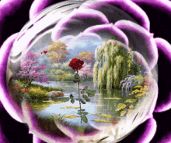
ধন্যবাদ

